Slide 1
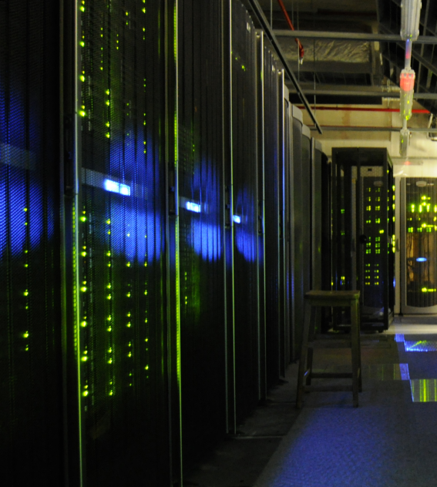
E-depot - 2
Jeroen van Luin
jeroen.van.luin @ nationaalarchief.nl
Bachelor in Archiving, 2017-2018, module E-depot

Slide 2
Wat is een e-depot
(Vandaag de theorie, morgen de praktijk!)
Een e-depot is een speciaal soort archiveringssysteem
Een archiveringssysteem is een speciaal soort informatiesysteem
Dus beginnen we met de vraag: wat is een informatiesysteem?

Slide 3
Wat is een informatiesysteem?
Het geheel van bestanden, metadata, procedures, apparaten en daarbij benodigd hulpmiddelen, ingericht door een persoon, groep personen of organisatie ten behoeve van de uitvoering van zijn of haar taken
Registratie en opslag
Vastleggen van de ‘opsteller’
Toekennen toegangsrechten
Documenten delen, routeren, advies vragen, etc.
Uitchecken en inchecken, versies maken
Terugzoeken, etc.

Slide 4
Wat is een archiveringssysteem?
Het geheel van documenten, metadata, processen, methoden, procedures, kennis, regels, middelen en mensen waarmee een persoon of organisatie zich voorziet van betrouwbare en duurzame informatie ten behoeve van bedrijfsvoering, herinnering en verantwoording.
Extra t.o.v. informatiesysteem:
Bevriezen van documenten en hele dossiers
Bijhouden van de audit-trail over alles wat er met een document of dossier gebeurt, door wie dat is gedaan en wanneer dat is gedaan.
Bijhouden van extra metadata (bijv. bewaartermijn, classificatie, openbaarheid)

Slide 5
Wat is nu een e-depot?
Het geheel van organisatie, beleid, processen en procedures, financieel beheer, personeel, databeheer, databeveiliging en aanwezige hard- en software, dat duurzaam beheren en raadplegen van te bewaren digitale archiefbescheiden mogelijk maakt.
Extra t.o.v. archiveringssysteem: functies voor lange termijn duurzame toegankelijkheid tot bestanden ( > 10 jaar ).
Let op: de term “e-depot” wordt ook vaak gebruikt voor alleen het softwarepakket dat onderdeel is van het geheel: e-depot in “nauwe” zin.
Notes:
Examenvraag kan zijn: beschrijf in eigen woorden wat een e-depot is, waarin het verschilt van andere archiveringssystemen, en wat het verschil is tussen een e-depot in “ruime” zin en een e-depot in “nauwe” zin.

Slide 6
Waarom een e-depot? (1)
4 bedreigingen van duurzame toegankelijkheid
1. Digitale opslagmedia kunnen verouderd raken
Probleem:
Lezers voor floppy disks, diskettes, zip-disks en cd-roms zitten vaak niet meer in de huidige computers
Oplossing:
Overzetten naar moderne opslagmedia, wanneer die moderne opslagmedia zelf weer verouderd zijn, de informatie weer verder te verhuizen
Notes:
De sectie lijstjes. Dit is de enige waarbij ik verwacht dat je ze uit je hoofd kunt opnoemen. Bij de andere lijstjes moet je de termen of begrippen in eigen woorden kunnen beschrijven.

Slide 7
Waarom een e-depot? (2)
2. De bits en bytes van een bestand kunnen beschadigd raken
Digitaal bestand: bitstream op een gegevensdrager of in een netwerk
Probleem:
Tijdens de opslag en tijdens het transport kunnen bitstreams beschadigd raken, waardoor informatie verloren gaat
Oplossing:
Een e-depot bewaart meerdere kopieën (minstens 3) van een bitstream op meerdere locaties en vergelijkt deze regelmatig (bijv. m.b.v. checksums)
Bij geconstateerde fout wordt een goed exemplaar teruggezet.

Slide 8
Waarom een e-depot? (3)
3. Bestandsformaten kunnen verouderd raken
Probleem:
Levensduur van hardware en software is, vergeleken met papier, heel kort.
20 jaar terug: documenten in WordPerfect, spreadsheets in Lotus 123 en databases in DBase 3
Nu: PDF, of Word, Excel en Access, of OpenOffice versies hiervan
Oplossing:
Migratie: omzetten binnen bestandsformaat (bijv. Word 97 -> Word 2010)
Conversie: omzetten naar ander formaat (bijv. Word -> PDF)
Emulatie: nabootsen van oude hardware / software (voorbeeld)

Slide 9
Waarom een e-depot? (4)
4. De gebruiker verandert
Probleem:
Gebruikers van het archief veranderen. Terminologie die nu gebruikt wordt, zal door het publiek van over 100 jaar wellicht niet meer gesnapt worden.
Oplossing:
Archiefdiensten moeten hun publiek blijven kennen en ondersteunen, met extra uitleg, trainingen, beschrijvingen, woordenboeken, onderzoeksgidsen

Slide 10
De 8 functies van een e-depot (1)
ISO 15489: 8 functies die een archiveringssysteem moet uitvoeren
Aanmaken van archiefstukken
  Meestal buiten het softwarepakket van het e-depot, maar wel onderdeel van het
  e-depot in de “ruime” zin
Opnemen van archiefstukken
  Met bijhorende metadata, en voorzien van unieke identificatiekenmerken
  Van het opnameproces zelf moet ook metadata worden opgeslagen
Notes:
Examenstof: alleen weten wat elke functie inhoudt

Slide 11
De 8 functies van een e-depot (2)
Classificatie en indexering van archiefstukken
  E-depot moet een ordeningsschema kunnen opnemen die past bij hoe het archief gevormd is
  Trefwoorden, onderwerpen e.d. kunnen als extra index worden toegevoegd
Toegangscontrole tot de archiefstukken
  Toegang tot de stukken moet zijn gecontroleerd via autorisaties
  Toekennen, intrekken en wijzigen van autorisaties moet via een gecontroleerd en gedocumenteerd proces verlopen

Slide 12
De 8 functies van een e-depot (3)
Opslaan van archiefstukken
  Beschermd tegen ongeautoriseerde toegang, verandering, verlies of vernietiging, met inbegrip van diefstal en rampen
Gebruik en hergebruik van archiefstukken
  Archiefstukken zijn vindbaar en bruikbaar
  Exporteerbaar inclusief alle bijhorende metadata en classificaties
  Alleen voor iedereen die geautoriseerd is voor die stukken

Slide 13
De 8 functies van een e-depot (4)
Migratie en conversie
  Migratie = omzetting naar nieuwe versie binnen hetzelfde bestandsformaat
  Conversie = omzetting naar nieuw bestandsformaat
  Migratie komt overeen met “conversion” in het Engels
  Conversie komt overeen met “migration” in het Engels
Verwijdering
  Bijv. bij bewaartermijn verlopen (bij uitplaatsen), of afstoten van een archief
  Gecontroleerd, gedocumenteerd en met 4-ogen-principe

Slide 14
Kwaliteitskenmerken van een e-depot (1)
Weer uit de ISO15489:
Betrouwbaar
Een archiveringssysteem is betrouwbaar wanneer het continu en regelmatig naar behoren werkt, met weinig storingen
Veilig en integer
Voldoende maatregelen tegen ongeautoriseerde toegang, wijziging, verberging of vernietiging van archiefstukken.
Alle wel geautoriseerde toegang, wijziging, verberging en vernietiging wordt gedocumenteerd;
Notes:
“Wat zijn de 5 kenmerken van een e-depot” is geen examenvraag. Wel kan zijn: “Wat betekent het wanneer een e-depot het kwaliteitskenmerk Betrouwbaar moet hebben”.

Slide 15
Kwaliteitskenmerken van een e-depot (2)
Afdoende en compliant
Het beheer van de archiefstukken in het archiveringssysteem :
  voldoet aan de verwachtingen van de gebruikers van het systeem
  voldoet aan de geldende wet- en regelgeving.
  wordt regelmatig gecontroleerd of het nog wel voldoet (compliancy).
Uitgebreid
Alle soorten archiefstukken uit de volledige verzameling van bedrijfsactiviteiten van de organisatie moeten kunnen worden beheerd.
M.a.w.: er zijn geen informatieobjecten die eigenlijk gearchiveerd moeten worden, maar die er niet in passen.

Slide 16
Kwaliteitskenmerken van een e-depot (3)
Systematisch
Het aanmaken, opnemen en beheren van archiefstukken vindt niet ad-hoc plaats, maar door routinematige werking en door het volgen van opgesteld beleid en procedures, uitgevoerd door daartoe opgeleide mensen en daartoe ontwikkelde software.

Slide 17
Open Archival Information Systems (OAIS)
2 betekenissen:
“het geheel van […] dat de verantwoordelijk op zich heeft genomen om informatie duurzaam toegankelijk te houden voor een gekozen publiek”
Een ISO-norm (ISO 14721) die beschrijft hoe een OAIS e-depot moet werken

Slide 18
OAIS referentiemodel
De OAIS-norm beschrijft
De verantwoordelijkheden van een OAIS e-depot
Een functioneel model voor de functies waaraan zo’n e-depot moet voldoen
Een begrippenlijst voor veel voorkomende onderdelen van een e-depot
De omgeving van het e-depot: de archiefvormers, het management van
het e-depot en de gebruikers van het e-depot.

Slide 19
Verantwoordelijkheden van een OAIS
Zorgen voor goede afspraken met de archiefvormers zodat alle benodigde informatie wordt aangeleverd bij een overbrenging of uitplaatsing.
Zorgen voor voldoende (juridisch) mandaat om het beheer te kunnen en mogen uitvoeren.
Bepalen van de beoogde gebruikersgroep en de verwachting over de voorkennis van deze gebruikers
Hebben van een duidelijk beleid met goed beschreven procedures en processen
Zorgen voor voldoende toegankelijkheid van de informatie in het e-depot
Bewaren en kunnen aantonen van de authenticiteit van stukken in het e-depot
Notes:
Ref: “ruime zin” vs “nauwe zin”: alleen de laatste twee vinden plaats in de software. De eerste 4 zijn organisatiedoelen, geen softwarefunctionaliteit

Slide 20
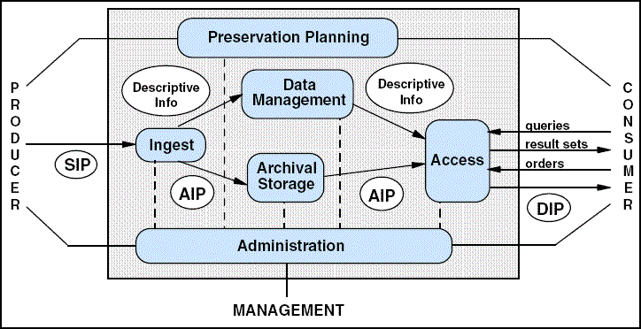
OAIS Functioneel model
Notes:
Omgeving van een e-depot: producenten, consumenten en management
Alles binnen de rechthoek is het e-depot zelf.
Producent biedt bestanden met bijhorende metadata aan, aan het e-depot. Dit heet een SIP.
Het opname proces heet Ingest
Na ingest staat er een AIP of Archival Information Package in het e-depot. Die kan afwijken van hoe de SIP eruit zag.
In het e-depot wordt metadata beheerd binnen Data Management
In het e-depot worden de bestanden beheerd via Archival Storage
Op verzoek van de consument kan er worden gezocht in het e-depot, en kunnen bestanden worden opgevraagd.
De e-depotfunctie daarvoor heet Access, en wat de klant krijgt een DIP (dissemination information package)
Dissemination = verspreiden
Administration gaat over de authenticiteitsbewaking: wie mag in het e-depot, wat kan hij daar dan doen, en ook het loggen
de handelingen die daar plaatsvinden
Tijdens of na de ingest en voor de access kan extra informatie worden opgeslagen of meegegeven, om ervoor te zorgen
dat de informatie beter interpreteerbaar wordt: Descriptive Info.

Slide 21
OAIS-begrippen om te kennen (1)
IP = Information Package, een pakket met data, metadata en extra beschrijvende informatie
SIP = Submission Information Package, een informatiepakket dat opgenomen gaat worden in het e-depot
AIP = Archival Information Package, een informatiepakket dat beheerd wordt in het e-depot
DIP = Dissemination Information Package, een informatiepakket dat verspreid gaat worden
Representation Information = extra informatie over de inhoud van een IP die nodig is om de informatie in het IP te kunnen interpreteren
Descriptive info = alle extra informatie buiten het IP om (inclusief Repr. Info) die nodig is om de informatie in het IP te kunnen interpreteren

Slide 22
OAIS-begrippen om te kennen (2)
Ingest = het proces van opnemen van een SIP in het e-depot
Data management = het proces van beheren van metadata en de extra beschrijvende data
Archival storage = het proces van duurzaam opslaan van digitale bestanden
Access = het zorgen dat bestanden op aanvraag van de gebruiker vindbaar, bruikbaar en interpreteerbaar zijn
Preservation Planning = het plannen van acties om bestanden duurzaam toegankelijk te houden d.m.v. conversie, migratie en emulatie
Management = het beheren van de processen, toegang en logging

Slide 23
OAIS-begrippen om te kennen (3)
Producer = de archiefvormer die een SIP aanbiedt om te ingesten
Consumer = de gebruiker van in het e-depot beheerde informatie, lid van de Designated community
Management = beleidsmakers die het e-depot-beleid vaststellen en zorgen voor randvoorwaarden (mensen, middelen, financiën, mandaat)

Slide 24
Designated Community
De gebruikers van de informatie in een e-depot beschikken wel of niet over bepaalde voorkennis.
Bijv.: kunnen lezen, kennis van Engels, Frans, Latijn of Papiamentu, weten hoe je een PDF-bestand opent, weten hoe je zoekt met wildcards.
Welke gebruikers je wilt bedienen, en van welke voorkennis je uitgaat, bepaalt de gebruikersgroep op wie je jouw e-depot richt: de designated community (DC).
Bij alle e-depot informatieobjecten die niet zondermeer door een lid van de DC kunnen worden geïnterpreteerd, is extra beschrijvende info nodig.
De Designated Community verandert door de tijd heen.

Slide 25
OAIS functies en ISO15489 functies
Beide normen beschrijven de functies van een e-depot
De twee lijstjes kunnen bijna helemaal op elkaar gelegd worden
OAIS:
Ingest
Data Management
Archival Storage
Preservation
Access
Administration
ISO 15489:
Aanmaken van archiefstukken
Opnemen van archiefstukken
Classificatie en indexering
Toegangscontrole
Opslaan van archiefstukken
Gebruik en hergebruik
Migratie en conversie
Verwijdering
Notes:
Ingest Opnemen van archiefstukken
Classificatie en indexering
Data Management Classificatie en indexering
Toegangscontrole
Gebruik en hergebruik
Verwijdering
Archival Storage Opslaan van archiefstukken
Migratie en conversie
Verwijdering
Preservation Planning Gebruik en hergebruik
Migratie en conversie
Access Toegangscontrole
Gebruik en hergebruik
Administration Classificatie en indexering
Toegangscontrole

Slide 26
Opgave 3.1
In het begin van dit hoofdstuk zijn 4 redenen aangegeven die de duurzame toegankelijkheid van digitale archiefstukken bedreigen: verouderende informatiedragers, kapotte bitstreams, onleesbare bestandsformaten en een veranderend publiek.
  Geef van elk van de vier redenen een voorbeeld waar je in jouw eigen werkomgeving tegenaan bent gelopen, of waar je tegenaan zou kunnen lopen.
  Voor de voorbeelden uit a) waar je in de praktijk al tegenaan gelopen bent, hoe hebben jullie dat opgelost? Voor de voorbeelden die zich in de praktijk nog niet hebben voorgedaan: hoe zou je dat nu op gaan lossen?

Slide 27
Opgave 3.2
De NEN-ISO 15489 standaard kent 8 functies die elk archiveringssysteem idealiter zou moeten ondersteunen (zie pagina 15 van de reader). Z
Zijn al deze 8 functies noodzakelijk om een goed archiveringssysteem te zijn? Welke functies zouden weggelaten kunnen worden zonder dat dit de kwaliteit van het archiveringssysteem aantast?

Slide 28
Opgave 3.3
Als archiefdienst kun je jezelf laten certificeren als ‘OAIS-compliant’, waarbij je aantoonbaar alle taken en verantwoordelijkheden van een OAIS archief uitvoert.
Hierbij wordt dus niet alleen gekeken naar het softwarepakket (e-depot in ‘nauwe’ zin) maar wordt gekeken naar de hele organisatie (e-depot in ‘ruime’ zin) met alle processen, procedures, mensen, middelen, etc.
Waarom kan alleen een softwarepakket (e-depot in “nauwe” zin) op zichzelf niet OAIS-compliant zijn?

Slide 29
Opgave 3.4
Geef een voorbeeld van digitale informatie waar jij in je dagelijks werk mee omgaat, waar een buitenstaander zonder extra uitleg niets van zou snappen.
Welke extra informatie (‘representation information’ en andere ‘descriptive information’) zou je moeten meeleveren wil deze buitenstaander het wel snappen?
Is die informatie bij jullie aanwezig en wordt die informatie mee-gearchiveerd?

